Slide 1
Simple hex-redactor on PyQt5
Made by Tim zuev

Slide 2
Введение
Цель проекта – создать работоспособный HEX – редактор используя библиотеку PyQt5. Задача HEX – редактора состоят в работе с “сырыми данными” в виде потока байт. Он перекодирует текст в hex-формат и наоборот.

Slide 3
Реализация
В моем приложении использовались функции библиотеки PyQt5, изученные на курсе Яндекс.Лицея. Программа состоит из основного класса MyWidget и класса MyTextEdit, переопределяющего класс QPlainTextEdit для расширения его возможностей. За визуальное оформление отвечает файл Window_design, созданный с помощью QtDesigner –а. В классе MyWidget реализован непосредственно перевод текста в HEX – формат, процесс открытия и сохранения файла. Также реализована функция, позволябщая отслеживать изменения hex – данных прямо во время редактирования обчного текста.

Slide 4
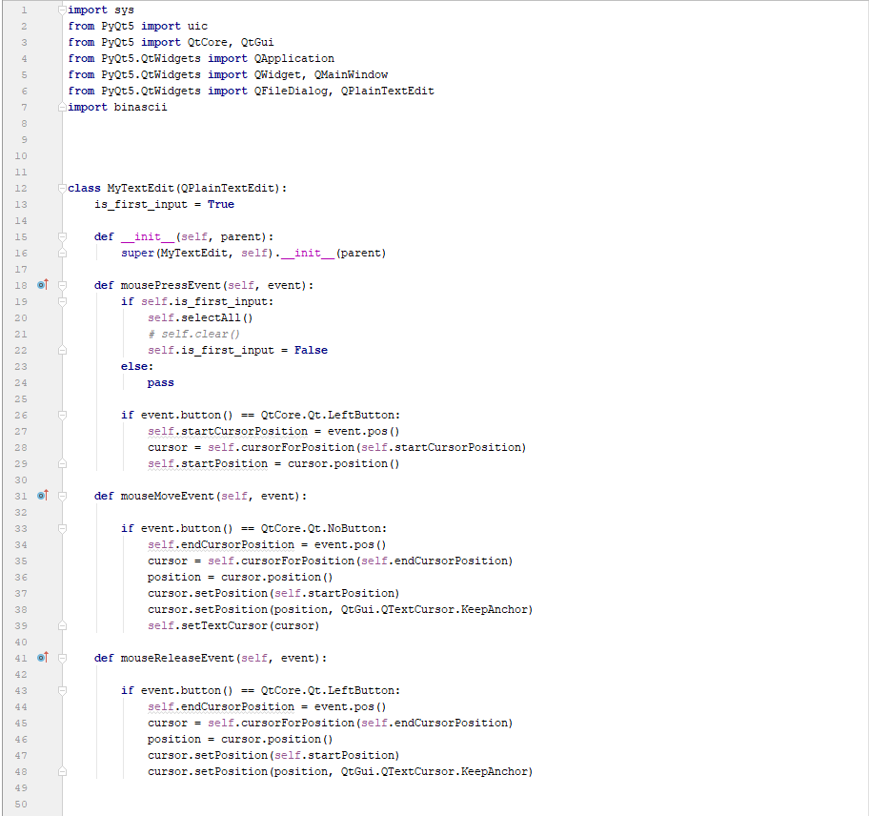
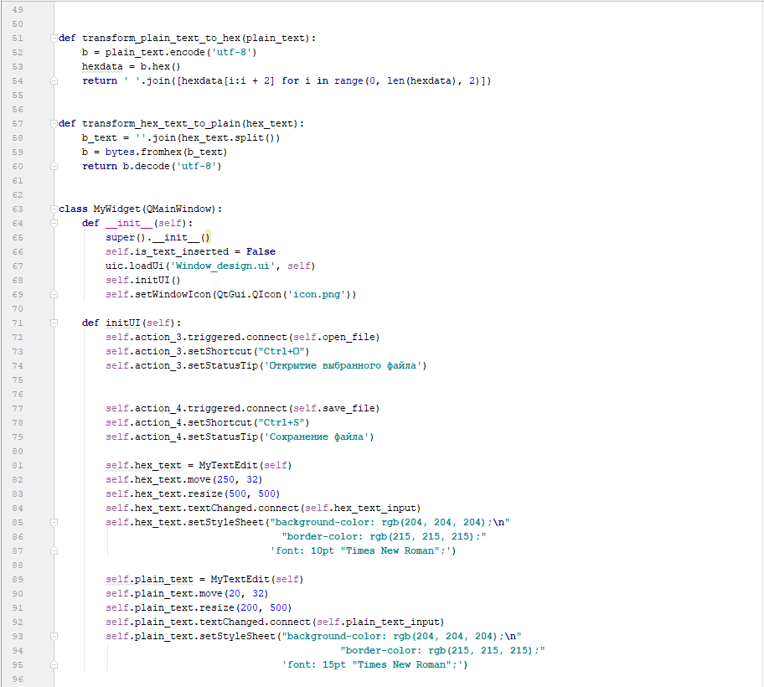
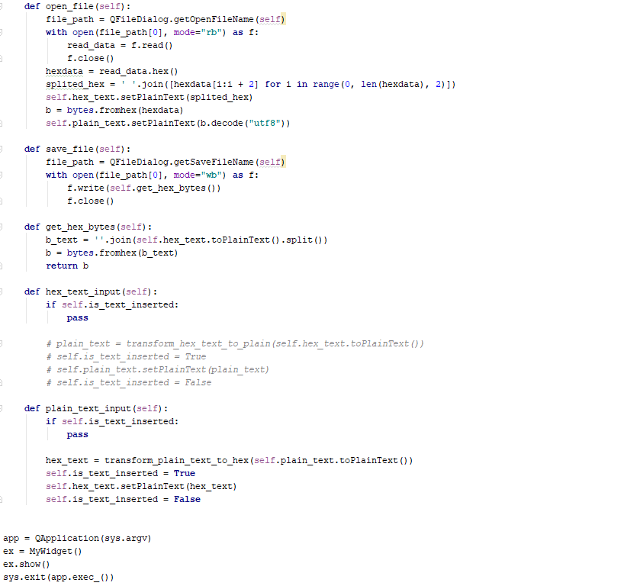

Slide 5
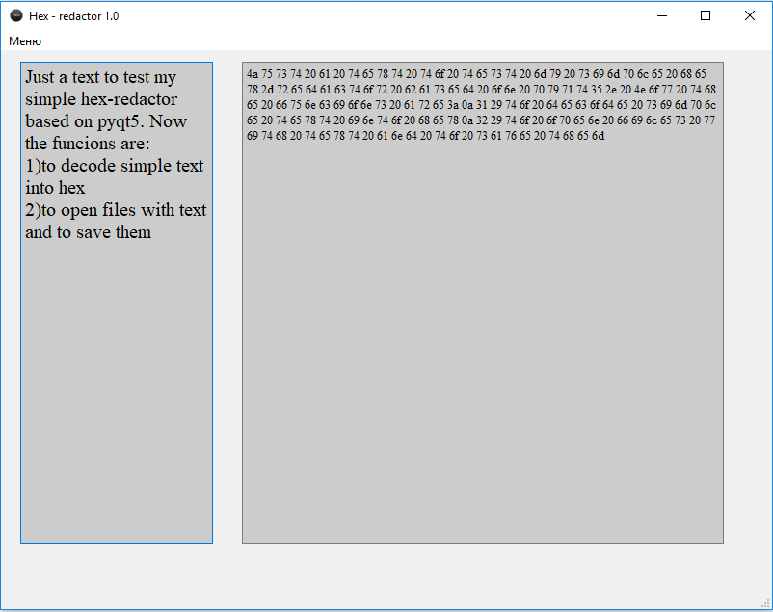
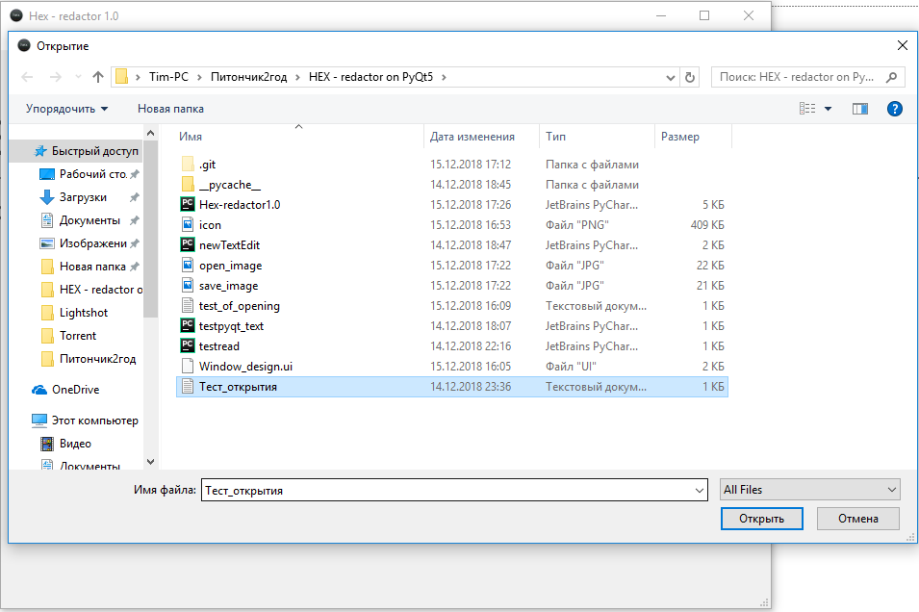

Slide 6
Заключение
Пока что это только базовая версия того что я хочу реализовать. Будут добавлены выделение соответствующего участка текста при выделении hex-данных и автоматическое редактирование текста при редактировании hex – данных; изменение размера, цвета и шрифта теста. Помимо того, будет реализован модуль “Help” с инструкцией по работе над программой.

